Slide 1
Костные рыбы – Osteichthyes

Slide 2
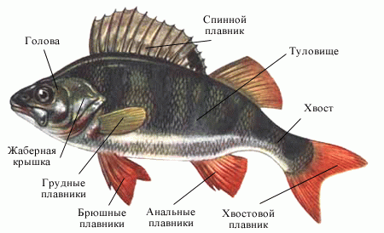
Внешнее строение рыбы (окунь)

Slide 3
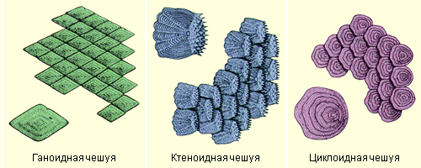
Различные типы чешуи рыб

Slide 4
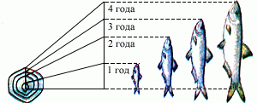
По кольцам на чешуе можно определить возраст рыбы

Slide 5
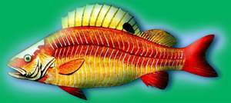
Мышцы речного окуня

Slide 6
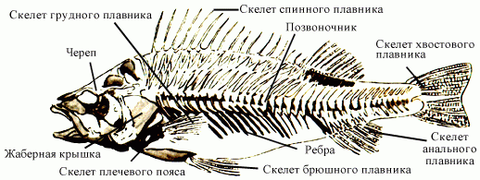
Скелет речного окуня

Slide 7
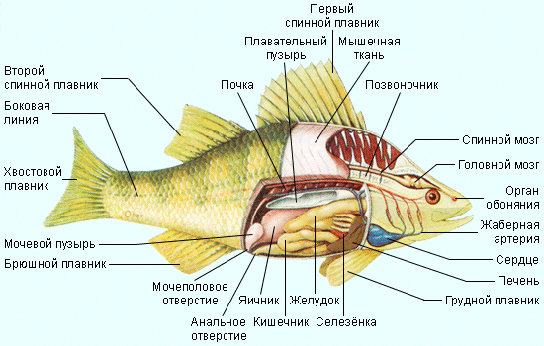
Внутреннее строение окуня

Slide 8
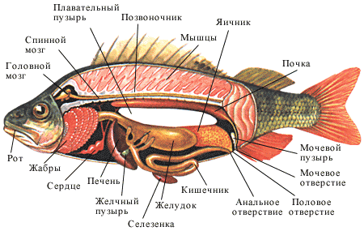
Пищеварительная и выделительная системы

Slide 9
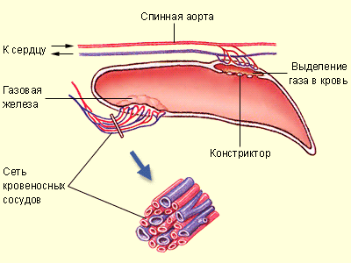
Схема кровоснабжения плавательного пузыря

Slide 10
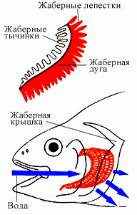
Строение жабр

Slide 11
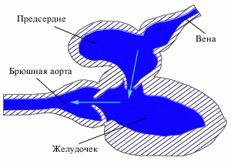
Строение сердца рыб

Slide 12
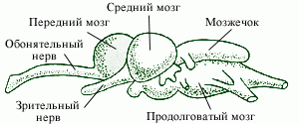
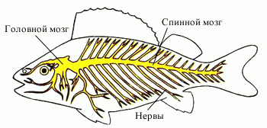
Строение головного мозга и нервной системы рыб

Slide 13
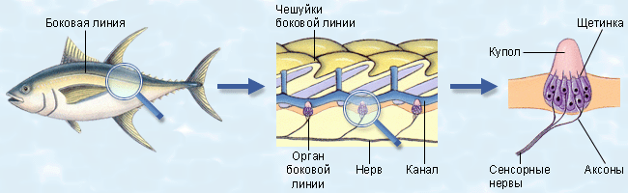
Строение боковой линии

Slide 14
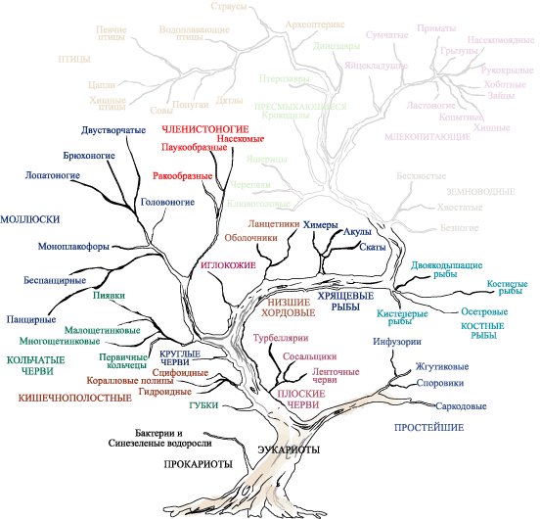
Положение костных рыб в животном мире

Slide 15
Классификация костных рыб
Подкласс Лопастеперые – Sarcopterygii
  Двоякодышащие – Dipnoi
  Кистеперые – Crossopterygii
Подкласс Лучеперые – Actinopterygii
  Костнохрящевые – Chondrostei
  Костистые – Teleostei

Slide 16
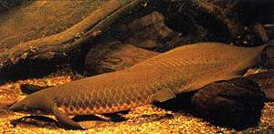
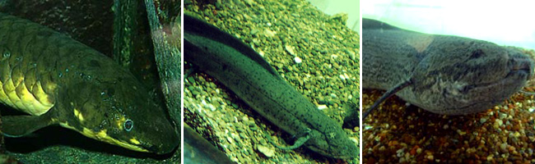
Двоякодышащие рыбы
Австралийский рогозуб
Рогозуб (баррамунда), лепидосирен, большой протоптер (мамба)

Slide 17
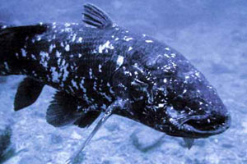
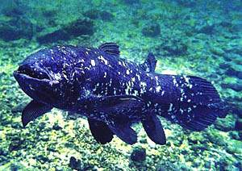
Кистеперые рыбы
Латимерия – живое ископаемое

Slide 18
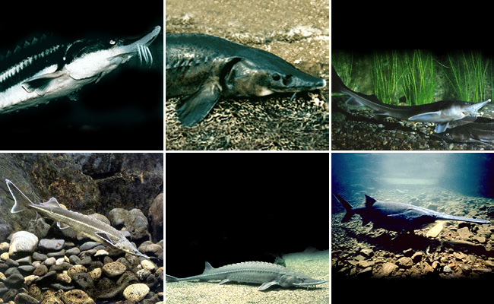
Костно-хрящевые рыбы

Slide 19
Костистые рыбы
Основные отряды:
  сельдеобразные
  лососевые
  карпообразные
  колючеперые
  угреобразные
  щукообразные
  сомообразные
  трескообразные

